Slide 1

MongoDB: Modelagem & Schemas
Identificadores Únicos, Tipos de Dados, Projeções e Padrões Avançados de Relacionamento (1:1, 1:N, N:M)
Prof. Jefté Goes

Slide 2
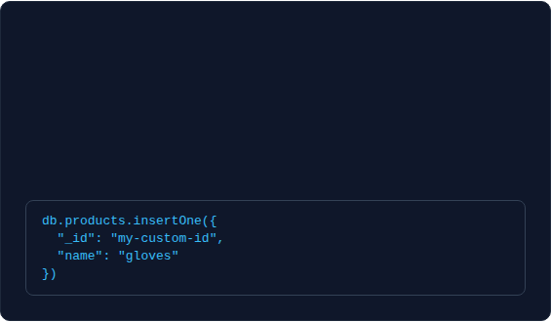

IDs Únicos & Documentos Incorporados
1. IDs Únicos (_id)
2. Documentos Incorporados
Todo documento no MongoDB DEVE possuir obrigatoriamente um campo _id.
Permitem armazenar dados relacionados diretamente dentro do documento principal.
▸
O MongoDB gera automaticamente um ObjectId() de 12 bytes.
▸
Elimina a necessidade de junções de tabelas (joins) custosas.
▸
Você pode definir qualquer valor customizado para o _id.
▸
Excelente desempenho para dados que pertencem juntos.
▸
Exemplo: Dados de endereço mantidos no perfil do cliente.

Slide 3
IDs Únicos & Embedded Documents (Documentos Incorporados)
3. IDs Únicos (_id)
Todo documento no MongoDB DEVE possuir obrigatoriamente um campo _id.
▸
O MongoDB gera automaticamente um ObjectId() de 12 bytes.
▸
Você pode definir qualquer valor customizado para o _id.

Slide 4
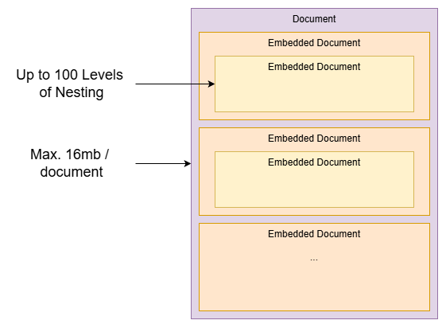
IDs Únicos & Embedded Documents (Documentos Incorporados)
4. Documentos Incorporados
Permitem armazenar dados relacionados diretamente dentro do documento principal.
▸
Elimina a necessidade de junções de tabelas (joins) custosas.
▸
Excelente desempenho para dados que pertencem juntos.
▸
Exemplo: Dados de endereço mantidos no perfil do cliente.

Slide 5

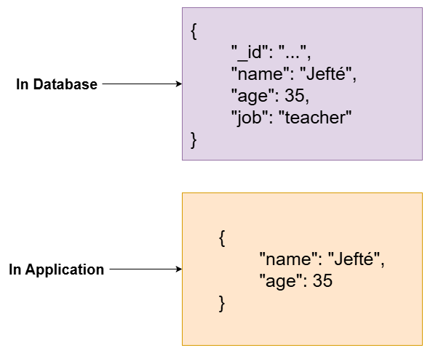

Projeção & Flexibilidade de Schema
5. Projeção (Projection)
Define quais campos devem ser retornados em uma consulta de busca.
▸
Evita carregar o documento completo pela rede.
▸
Seleciona apenas os atributos estritamente necessários.
▸
Economiza largura de banda e memória da aplicação.
6. Sem Schema Rígido?
O MongoDB não impõe schemas estáticos a nível de banco de dados.
▸
Documentos da mesma coleção podem ter estruturas distintas.
▸
Permite evolução rápida do modelo sem rotinas pesadas de migração.
▸
A aplicação pode impor validações flexíveis usando JSON Schema.

Slide 6
Flexibilidade de Schema
7. O MongoDB não é justamente conhecido por NÃO exigir schemas de dados?
O MongoDB não impõe um schema rígido! Os documentos dentro de uma mesma collection não precisam necessariamente seguir o mesmo schema.
Porém, isso não significa que você não possa utilizar algum tipo de schema.
▸
▸

Slide 7
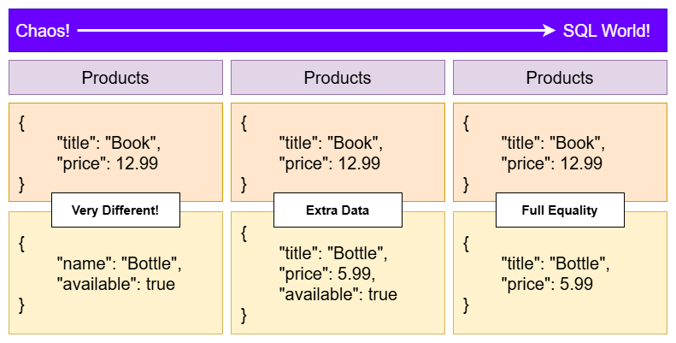
To Schema Or Not To Schema

Slide 8
Tipos de Dados Suportados
Categoria | Tipo de Dado | Exemplo Prático
Texto & Booleano | Text, Boolean | "Jefté", true
Numéricos | Integer (int32), Long (int64), Decimal | 55, 10000000000, 12.99
Identificadores | ObjectId | ObjectId("5b98d4654d01c52e1637a99b")
Datas & Tempo | ISODate, Timestamp | ISODate("2026-09-15")
Estruturas Complexas | Embedded Document, Array | { "a": { ... } }, [ "item1", "item2" ]

Slide 9

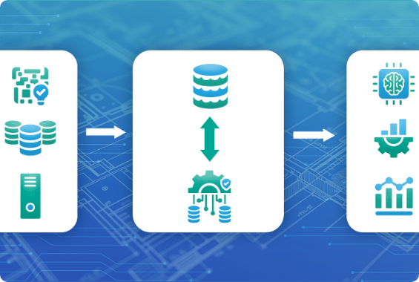
Modelagem: Perguntas Essenciais
Perguntas de Arquitetura
▸
Quais dados são necessários? Define os campos e como eles se relacionam.
▸
Onde o dado é consumido? Define as coleções e os agrupamentos de campos.
▸
Qual o tipo de exibição? Determina as consultas mais eficientes.
▸
Qual a frequência de leitura/escrita? Define se a otimização focará em buscas rápidas ou gravações sem duplicação.

Slide 10
Estratégias: Leitura vs. Escrita
Muitas Consultas (Read-Heavy)
Muitas Gravações (Write-Heavy)
Objetivo: Armazenar o dado pronto no formato exigido pelo Frontend.
Objetivo: Armazenar o dado sem duplicações ou redundâncias.
▸
Evita transformações e agregações complexas em tempo de execução.
▸
Garante atualizações rápidas em um único local.
▸
Prioriza o uso de Documentos Incorporados.
▸
Prioriza o uso de Referências (ObjectIds).
▸
Ideal para catálogos de produtos e páginas iniciais.
▸
Ideal para registros financeiros, pedidos e logs em tempo real.

Slide 11
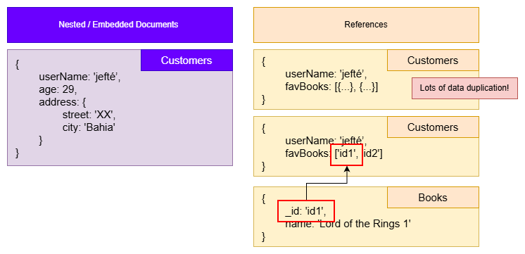
Relações: Embedded Documents vs References

Slide 12
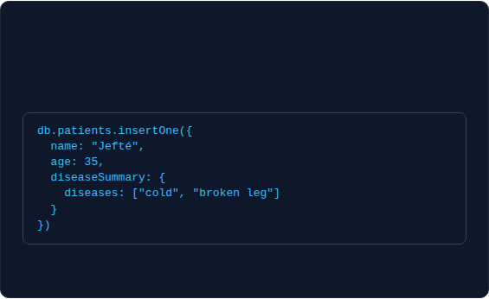
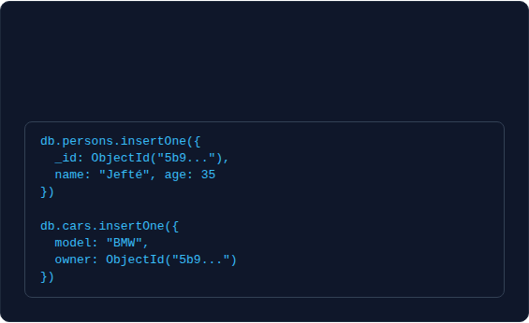
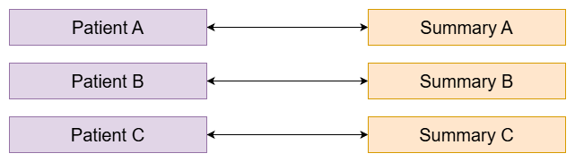
Relações 1:1 (Um para Um)
Exemplo #1 — Paciente ↔ Doença
Exemplo #2 — Pessoa ↔ Carro
Abordagem: Documento Incorporado
Abordagem: Referência via ObjectId
Os dados pertencem exclusivamente ao paciente e são lidos juntos.
As entidades possuem vida independente na aplicação.

Slide 13
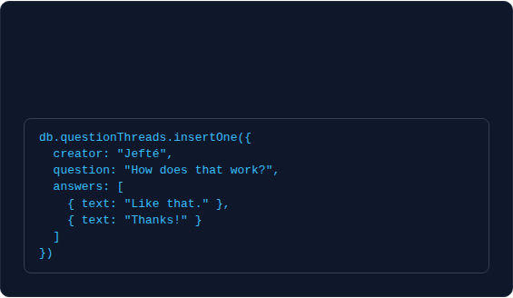
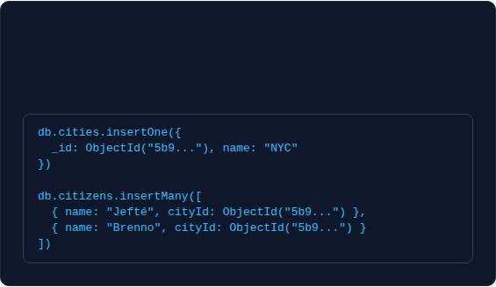
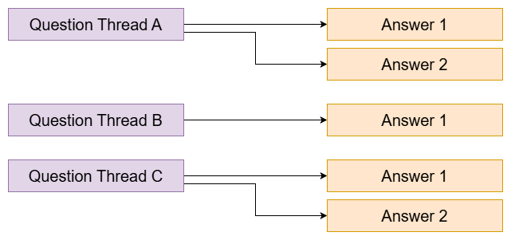
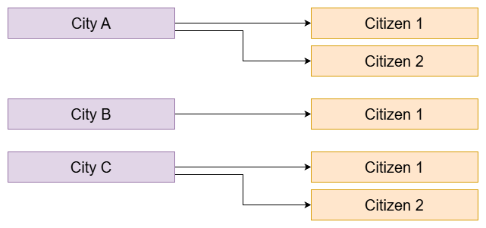
Relações 1:N (Um para Muitos)
Exemplo #3 — Tópico ↔ Respostas
Exemplo #4 — Cidade ↔ Cidadãos
Abordagem: Documento Incorporado
Abordagem: Referência via ObjectId
Respostas são contidas no próprio fórum de discussão.
Evita estourar o limite de 16MB caso haja milhões de cidadãos.

Slide 14
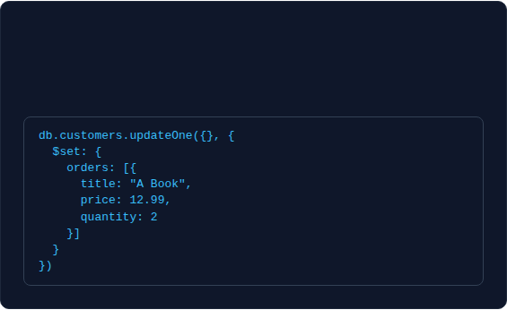
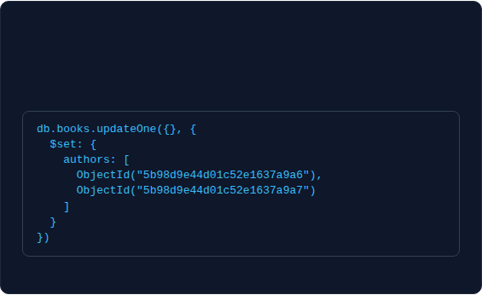
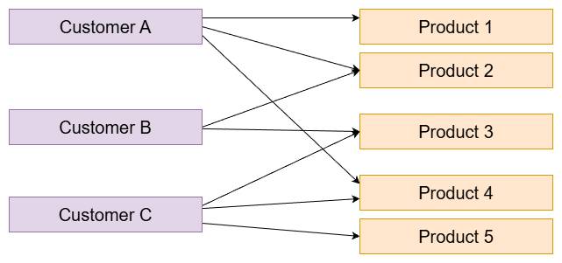
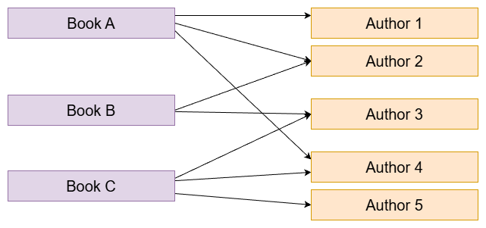
Relações N:M (Muitos para Muitos)
Exemplo #5 — Clientes ↔ Produtos
Exemplo #6 — Livros ↔ Autores
Abordagem: Documento Incorporado (Pedidos)
Abordagem: Array de Referências
O histórico de pedidos é congelado dentro do cliente.
Autores e Livros possuem relacionamentos cruzados.

Slide 15
Comparativo: Embedded vs. References
Característica | Documentos Incorporados (Embedded) | Referências (References)
Organização | Agrupa os dados logicamente no mesmo documento. | Divide os dados entre coleções distintas.
Caso de Uso | Dados pertencentes juntos que não se sobrepõem. | Dados compartilhados ou com existência autônoma.
Desempenho | Excelente para leitura (consulta única sem joins). | Evita duplicação de escrita e otimiza atualizações.
Limitações | Atenção ao limite máximo de 16MB por documento. | Exige consultas adicionais ou estágio $lookup.

Slide 16






Regra Prática para Tomada de Decisão
Use Embedded
Use References
Ajuste Fino
Quando os dados forem acessados juntos, houver forte relação de pertencimento, os dados não forem compartilhados e o tamanho total do documento estiver sob controle.
Quando os dados forem compartilhados entre várias entidades, possuírem vida independente, os documentos puderem crescer sem limite fixo ou houver relação N:M complexa.
Modele a estrutura considerando o comportamento real de uso do sistema: equilibre a taxa de Leitura (Read) vs. Escrita (Write) da sua aplicação.

Slide 17
Dúvidas?
Obrigado pela atenção!
MongoDB Data Modeling & Architecture Guide | www.mongodb.com

Slide 18

Image Sources
▸
https://profisee.com/wp-content/uploads/2024/05/Blog_WhatIsDataArch_800x450-FI.png
Source: profisee.com

